Slide 1
Організація харчування в закладах розміщення

Slide 17
Супер-бранч Pибаlove Київ
В наявності було все заявлене: Кожному гостю окремо подаємо: Половинку лобстера в соусі black pepper з кукурудзою. Чотири великі аргентинські креветки гриль. Повний безліміт на напої: Коктейль Белліні; Prosecco; Біле вино Blanc, Baron d'Arignac, France; Червоне вино Rouge, Baron d'Arignac, France;
Пиво біле нефільтровані; Ягідний компот; Необмежено беріть: Устриці; Мідії у вершковому соусі; Fritto Misto з рожевим кальмаром, баклажаном і кабачком Соте з рожевим кальмаром і креветками Салат Цезар з тигровими креветками; Класичне різотто з креветками; Сібас гриль;
Брускетти з печеним перцем і сиром фета;

Slide 18
Супер-бранч Pибаlove Київ
Брускетти з печінкою тріски і яєчним білком; Брускетти з баклажаном і сиром; Брускетти з лососем і огірком; Брускетти з авокадо і крем-сиром; Форшмак з норвезького оселедця Грецький салат з оливками Каламата; Мариноване м'ясо мідій; Гаспаччо з тар-таром з креветок; Барабулька середземноморська; Омлет; Картопля дольками під сирним соусом
Круасани свіжоспечені Ягідний соус Нутелла Мед Вафлі бельгійські Ягоди Кавун Диня Для дітей : Динний смузі; Бургер Surf & Turf ‍Майсте-класи і розваги від аніматорів @Baby Rock І це все за 690 грн з дорослого, та 299 грн з дитини.
Діти до 6 років-безкоштовно.

Slide 27
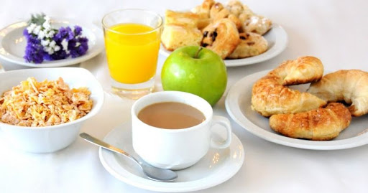
Приклад сніданку

Slide 28
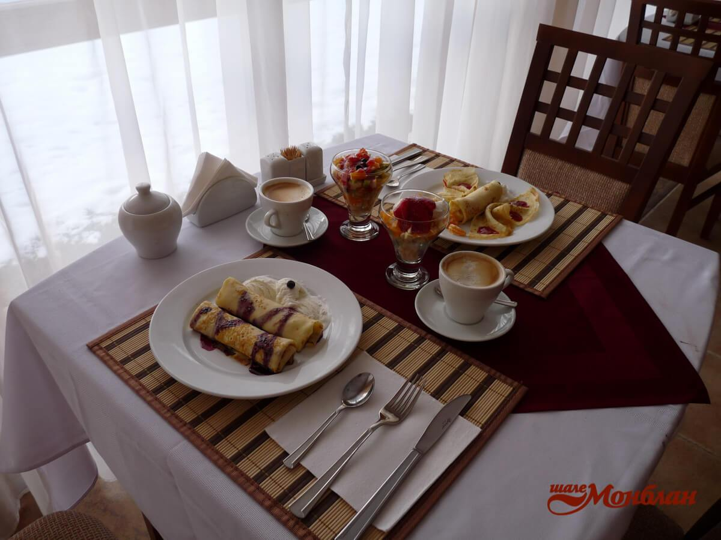
Приклад сніданку

Slide 29
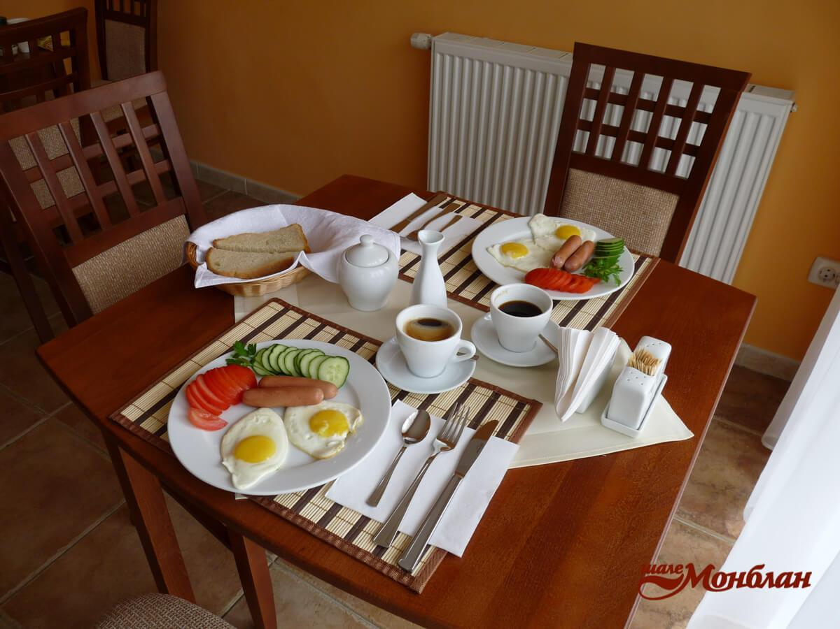
Приклад сніданку

Slide 30
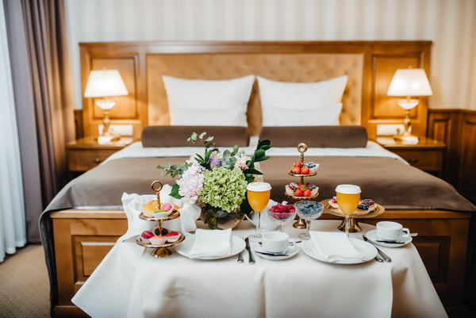
Приклад сніданку, готель «Надія»

Slide 31
З 07:00 до 10:00 год - смачний сніданок "шведський стіл"

Slide 32
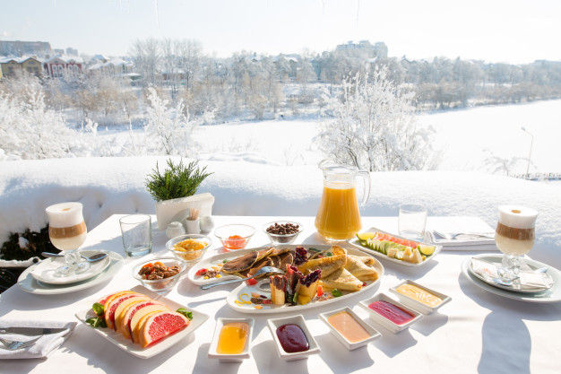
Приклад сніданку

Slide 33
Готель «Прем’єр». Сніданки за типом «шведський стіл» проходять з 7:00 до 11:00 щодня.

Slide 36
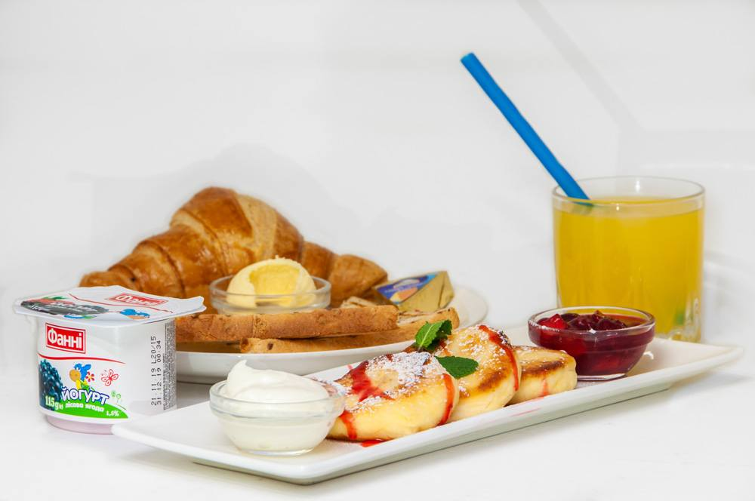
Приклад сніданку

Slide 37
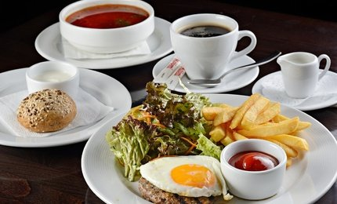
Приклад сніданку

Slide 38
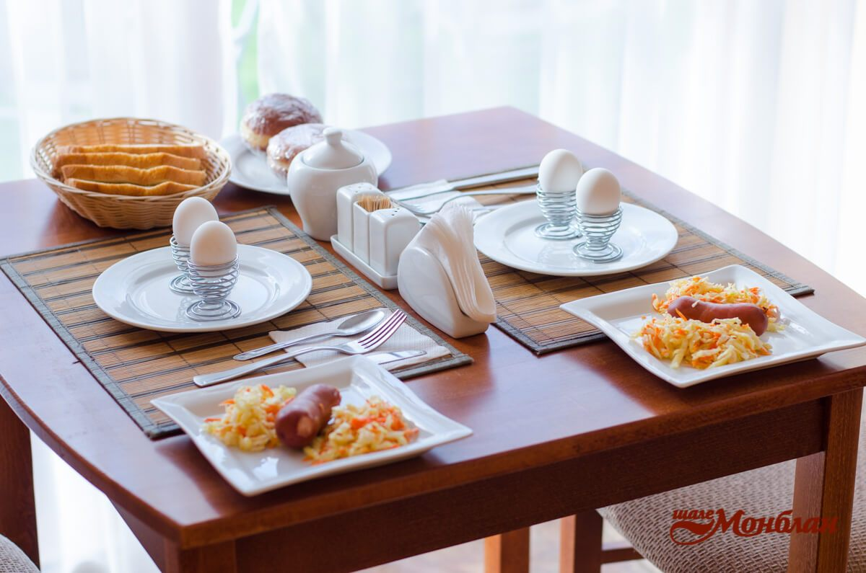
Приклад сніданку

Slide 39
Континентальний

Slide 41
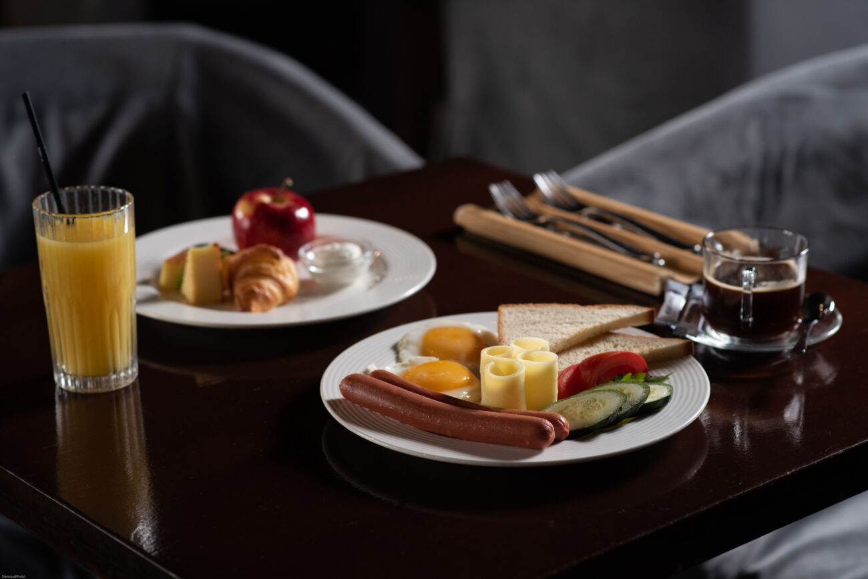
Приклад сніданку

Slide 42
Приклад сніданку

Slide 43
Приклад сніданку

Slide 44
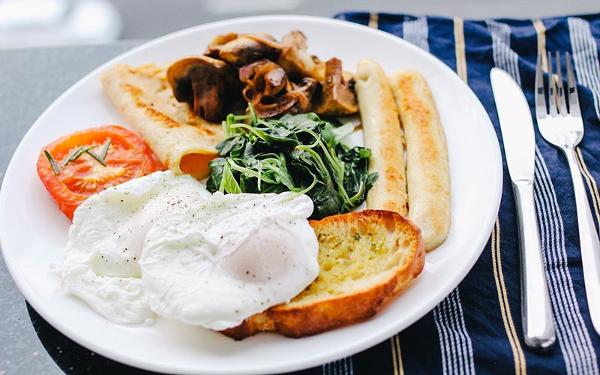
Приклад сніданку

Slide 45
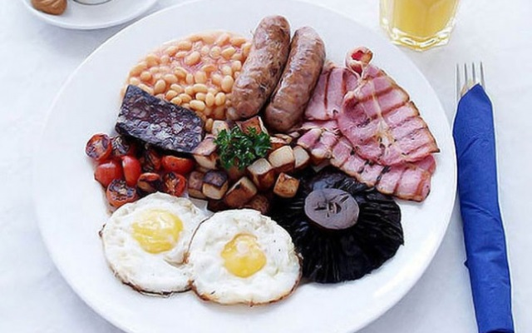
Англійський сніданок

Slide 46
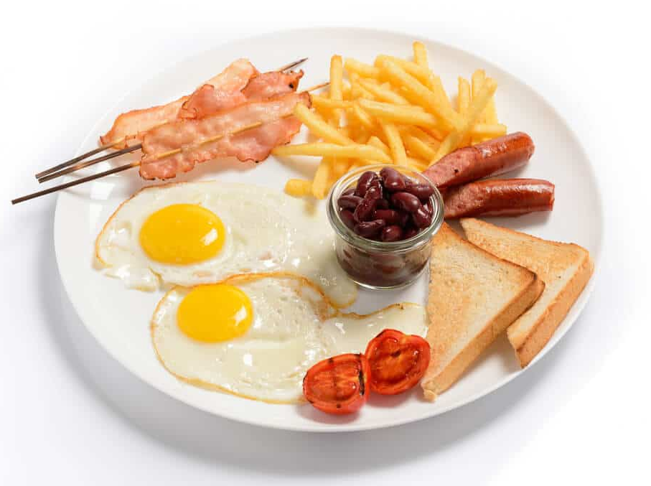
Приклад сніданоку

Slide 47
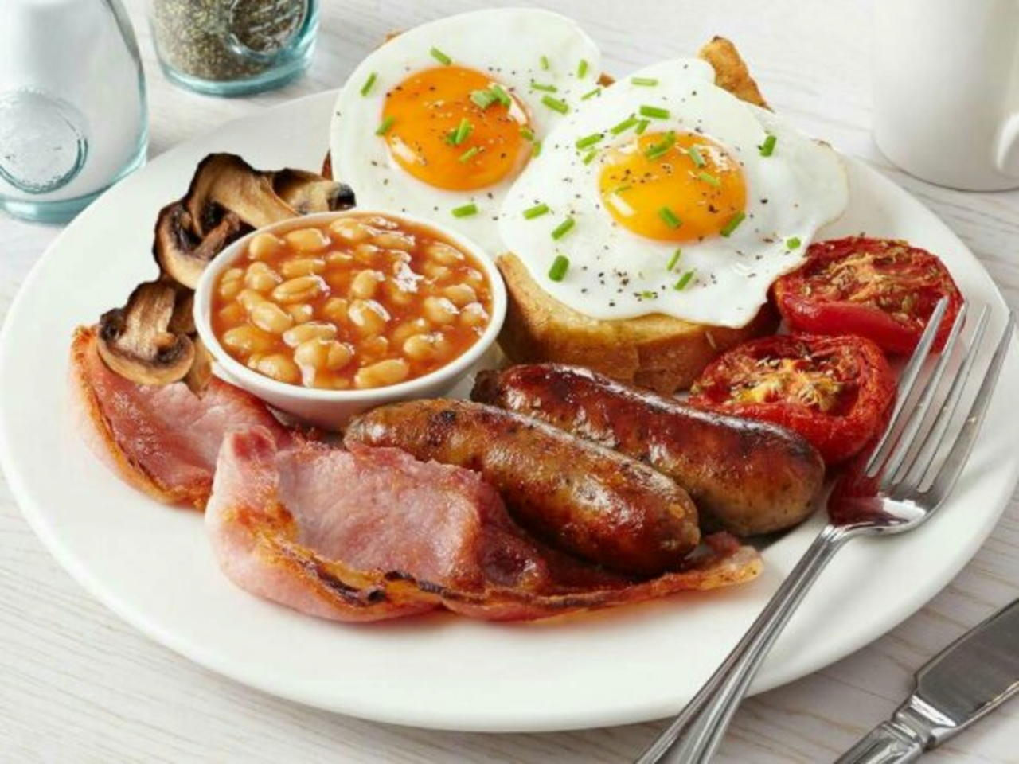
Приклад сніданку

Slide 48
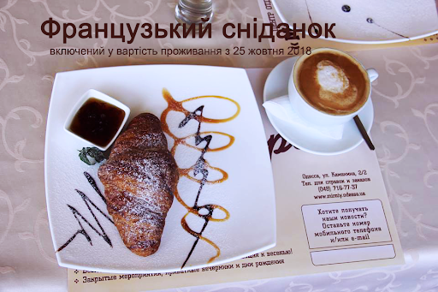
Приклад сніданку

Slide 49
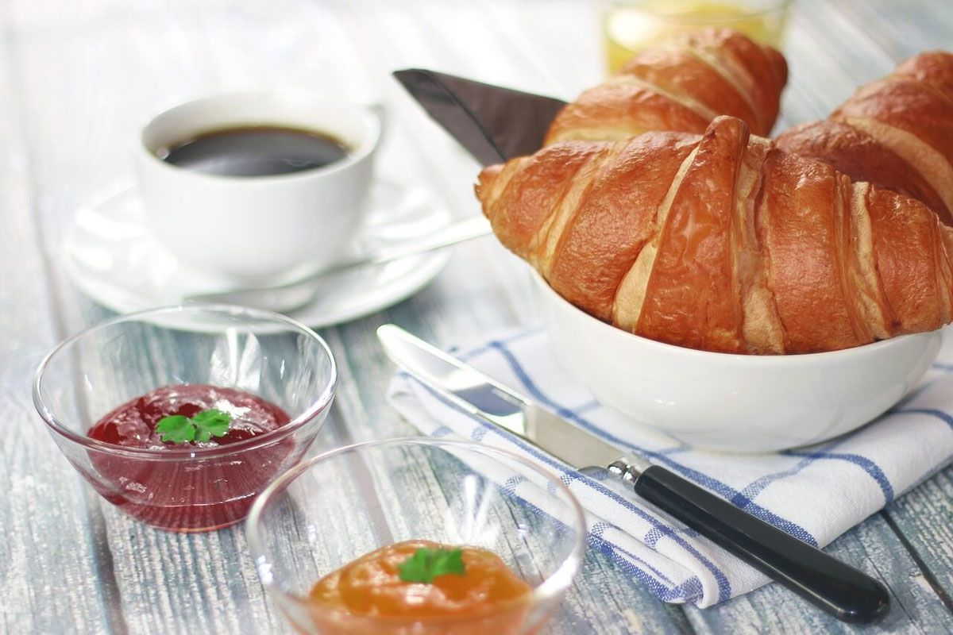
Приклад сніданку

